Slide 1
Formación de auditores sobre los Requisitos Laborales (RLF) de FSC CoC
MÓDULO 3
Habilidades de auditoría social

Slide 2
Este módulo proporciona orientación y mejores prácticas sobre auditoría social en relación con la auditoría de los RLF FSC.
El módulo abarca 3 secciones clave:
3.1 - Planificación de la auditoría
3.2 - Pruebas objetivas y triangulación
3.3 - Técnicas de entrevista

Slide 3
Módulo 3.1
Planificación y preparación de auditorías
Notes:
Esto les permitirá realizar auditorías exhaustivas, eficientes y eficaces para impulsar cambios positivos en las organizaciones y las cadenas de suministro.

Slide 4
Objetivos de este módulo
En este módulo, los participantes aprenderán a
preparar y planificar eficazmente las auditorías sociales identificando los riesgos potenciales relacionados con los titulares de certificados.
identificar y priorizar los riesgos, evaluar la credibilidad de las fuentes de información y desarrollar estrategias de investigación eficaces.
Notes:
Esto les permitirá realizar auditorías exhaustivas, eficientes y eficaces para impulsar cambios positivos en las organizaciones y las cadenas de suministro.

Slide 5
Preparación de auditorías
El auditor debe conocer la siguiente información antes de la auditoría
Revisión de escritorio
Elementos a cubrir:
Identificación de riesgos y problemas anteriores relacionados con el titular de certificado (CH, por sus siglas en inglés) Comprensión de los documentos pertinentes, como la Autoevaluación CH Conocer el perfil de la empresa (número de empleados, instalaciones de producción, trabajos peligrosos, etc.). Informar al equipo auditor y al auditado de las actividades de auditoría. Planificación, programación y coordinación de actividades Mejorar la eficacia del proceso de auditoría
Información clave con la que debe estar preparado:
Conocimiento de la legislación nacional No conformidades e informes anteriores Riesgos del sector Perfil y mapa de riesgos por países y regiones Perfil de los trabajadores Lagunas conocidas y violaciones de los derechos humanos Presencia sindical y postura de la empresa
Notes:
Realice una revisión de los documentos antes de llevar a cabo cada auditoría.
Es importante dividir el equipo para no sobrecargar a los auditores.
La planificación de la auditoría social es un paso especialmente importante para definir los objetivos, el alcance y los criterios de la auditoría.
Una buena planificación y gestión del tiempo son fundamentales para lograr auditorías eficaces, ya que el tiempo disponible siempre será demasiado corto para lo que se desea abarcar durante una auditoría.
Asigne tiempo suficiente para abordar todas las preguntas preparadas de antemano
Muestra representativa: Mezcla de sexos y representación de minorías (inmigrantes, trabajadoras embarazadas, trabajadores con hijos, trabajadores con discapacidades físicas, etc.).
Compruebe el código de vestimenta antes de la visita al lugar, por razones prácticas, para estar preparado para tratar con la dirección y para ayudar a crear empatía con los trabajadores durante las entrevistas.
Puedes buscar calculadoras, programas y vídeos de revisión de escritorio.
Las entrevistas se tratarán en detalle en el próximo módulo.

Slide 6
Preparación de la auditoría - continuación
Documentos para revisar antes:
Autoevaluación Políticas y procedimientos de la empresa Leyes y requisitos jurídicos pertinentes Lista de documentos y permisos Compromiso sindical y Convenio Colectivo (CC) cuando exista
Consideraciones para las entrevistas y el muestreo:
Planificar considerando un tiempo de auditoría adecuado Piense en la representatividad de la muestra seleccionada Empiece a planificar sus entrevistas Empiece a pensar qué registros necesitará ver
¿Ha presentado la empresa una autoevaluación para los RLF FSC?
¿Hay algún resultado o falta de información que le llame la atención?
Notes:
Realice una revisión documental antes de llevar a cabo cada auditoría.
Es importante dividir el equipo para no sobrecargar a los auditores.
La planificación de la auditoría social es un paso especialmente importante para definir los objetivos, el alcance y los criterios de la auditoría.
Una buena planificación y gestión del tiempo son fundamentales para lograr auditorías eficaces, ya que el tiempo disponible siempre será demasiado corto para lo que se desea abarcar durante una auditoría.
Asigne tiempo suficiente para abordar todas las preguntas preparadas de antemano
Muestra representativa: Mezcla de sexos y representación de minorías (inmigrantes, trabajadoras embarazadas, trabajadores con hijos, trabajadores con discapacidades físicas, etc.).
Compruebe el código de vestimenta antes de la visita al lugar, por razones prácticas, para estar preparado para tratar con la dirección y para ayudar a crear empatía con los trabajadores durante las entrevistas.
Puedes buscar calculadoras, programas y vídeos de revisión de escritorio.
Las entrevistas se tratarán en detalle en el próximo módulo.

Slide 7
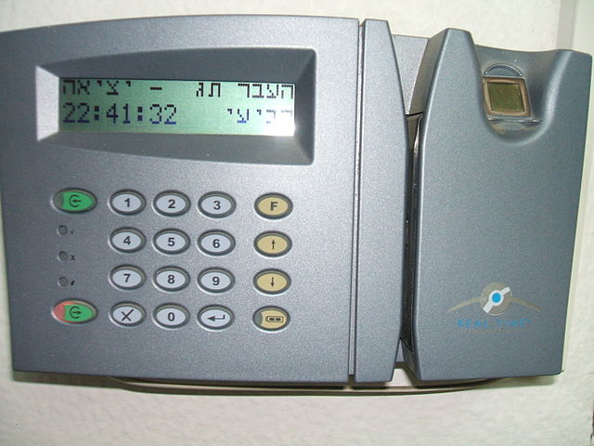
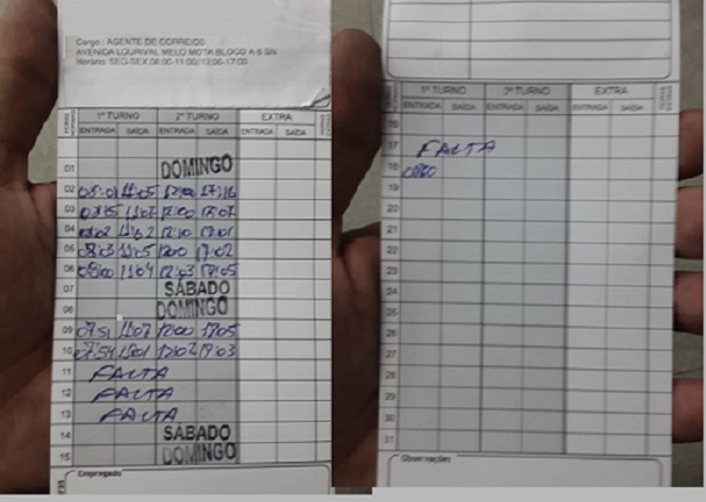
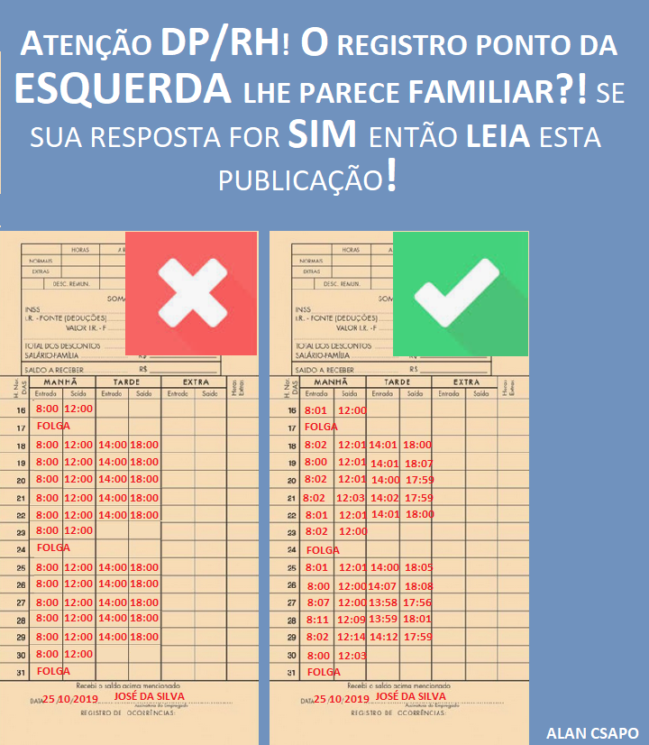
¿Cómo de preparado estás?
Lista de documentos y permisos
¿Qué documentos declaran el cumplimiento de la ley?
¿Existe un Convenio Colectivo?
¿Sabe cuáles son sus elementos clave?
¿Sabes y has estudiado lo que te ha enviado la CH?
¿Qué le gustaría ver?
Herramientas necesarias para verificar los registros
¿Tiene herramientas preparadas para investigar grabar su muestra?
Calculadora de edad
MS Excel
Elementos de la aplicación de la ACB
¿Cuáles son los elementos pertinentes?
¿Qué registros pueden verificarse?
Notes:
Documentos que indican la legislación nacional e internacional aplicable
Calculadora de edad - Herramienta rápida para calcular la edad exacta a partir de la fecha de nacimiento.
Por ejemplo:
https://www.calculator.net/age-calculator.html?today=05%2F03%2F2006&ageat=05%2F03%2F2024&x=Calculate
MS Excel: Excel es una gran herramienta para recopilar toda la información de la plantilla/nómina y calcular rápidamente las edades y ver si algún trabajador está por debajo de la edad mínima. También para comparar la fecha de contratación con la edad.
Garantizar la confidencialidad en el registro y la autenticidad y fiabilidad de los documentos
La documentación de identidad puede falsificarse - importancia de la triangulación.

Slide 8
Ejercicio
Q1.
¿Qué riesgos puede identificar en esta empresa?
Q2.
¿A quién tendría que tener en cuenta para las entrevistas?
Q3.
¿Qué necesitaría estudiar de antemano?
Durante una auditoría de la CH ficticia "Super Bamboo Inc.", se observa la siguiente situación:
La empresa tiene 90 trabajadores en la planta de producción y 10 en administración y ventas.
30 trabajadores de la planta de producción son nacionales de un país vecino.
La empresa trabaja en dos turnos, de 5:00 a 14:00 y de 14:00 a 23:00.
La empresa tiene un compromiso con un sindicato local y hay un convenio colectivo firmado.
En la empresa hay dos representantes electos de los trabajadores.
En la autoevaluación, la empresa indica que el convenio colectivo firmado tiene cuatro años de antigüedad.
Notes:
Principales riesgos:
Trabajadores extranjeros: ¿retención de documentos? (trabajo forzoso) ¿tratamiento diferente al de los trabajadores nacionales? (discriminación)
Horas extras: Desde dos turnos. ¿Se realizan las pausas/descansos necesarios?
Aplicación del CBA: ya que sólo 2 representantes elegidos (auditor para aclarar: ¿es suficiente por ley? ¿Está el Convenio Colectivo CBA al día por ley?)
Otros riesgos podrían ser: discriminación (por ejemplo, diferencias salariales, idiomas hablados; la dirección debe tomar medidas para garantizar que las partes interesadas comprenden los requisitos), comisiones de contratación (7.3.2 - retención de salarios ....).
Necesidad de entrevistas:
Trabajadores, departamento de RRHH; representantes sindicales; representantes de los trabajadores, sindicato local como parte interesada clave en relación con el ACB
Estudio previo: CBA; Requisitos legales en materia laboral; Procedimientos de RRHH de la empresa

Slide 9
Módulo 3.2
Pruebas objetivas y triangulación

Slide 10
Objetivos de este módulo
Este módulo se centra en el esquema de triangulación para establecer conclusiones en las auditorías sociales.
Los participantes aprenderán a utilizar múltiples fuentes de pruebas para garantizar la exactitud y fiabilidad de las conclusiones.

Slide 11
Pruebas objetivas
¿Qué es una prueba objetiva?
Datos que apoyan la existencia o la veracidad de algo
Conjunto de hechos o información disponible que indica si una creencia o proposición es verdadera o válida.
ISO 19011:2018
?
?
?
Notes:
La triangulación facilita la validación o verificación de las pruebas obtenidas de una fuente mediante la comprobación cruzada de más de dos fuentes.
Las tres patas que proporcionan la triangulación que te permitirá establecer los hechos a partir de pruebas objetivas son: Observación, Escucha e Investigación.
La corroboración se produce cuando dos declaraciones sobre el mismo tema procedentes de fuentes distintas coinciden estrechamente. La observación y la revisión de documentos pueden ayudar a reducir la subjetividad de la información recopilada durante las entrevistas.

Slide 12
Triangulación
¿Qué es la triangulación?
la validación o verificación de pruebas obtenidas de una fuente mediante la comprobación cruzada de más de dos fuentes.
ISO 19011:2018
Observación
Entrevista
Documentos, registros e información
Notes:
Recuerde que casi todo lo que oiga durante una entrevista u observe durante los recorridos será una opinión. Tendrá que corroborarlo antes de que pueda considerarse un hecho para escribirlo en su informe de auditoría.

Slide 13
Clasificación de las NCs
Antes o durante la triangulación, hay que tener en cuenta lo siguiente a la hora de clasificar los hallazgos:
Comportamiento
Circunstancial
Estructural
Notes:
Clasificar la naturaleza de las NC o Cuestiones antes de las triangulaciones.
Comportamiento: Acciones o conductas que van en contra de las normas establecidas. Implica a individuos o grupos que no siguen las pautas de comportamiento esperadas.
Circunstancial: Situaciones en las que una conclusión surge debido a circunstancias específicas o factores temporales. No es un patrón consistente, sino una respuesta a un contexto particular.
Estructural: Se refiere a la no conformidad integrada en el propio sistema o estructura. Significa que el propio diseño u organización de algo no se ajusta a las normas o reglamentos establecidos. No se trata sólo de un comportamiento individual, sino que es inherente a la forma en que algo está configurado.

Slide 14
Ejercicio
Durante las entrevistas con los trabajadores de "Super Bamboo Inc.", un grupo de trabajadores informa de lo siguiente.
"La dirección no cumple su palabra. No nos pagan la prima de producción que nos han prometido y nos obligan con frecuencia a hacer horas extraordinarias. Los trabajadores extranjeros no se quejan de ello, pero a nosotros, los trabajadores locales, no nos parece justo".
Q1. Teniendo en cuenta estas afirmaciones, ¿qué otra información buscaría para triangular esta información procedente de las entrevistas a los trabajadores?
Q2. ¿Entrevistaría a alguien más como parte de esta triangulación? ¿A quién?
Notes:
Otros datos: Nóminas (¿cómo se registran las horas extraordinarias y se pagan a una tarifa superior a la de las horas de trabajo normales? ¿Se ajusta esta tarifa a los requisitos legales?), documentos de la nómina, hoja de horas/registros;
A quién más entrevistar: Departamento financiero (quien se encargue de los salarios), Representantes de los trabajadores.
Los contratos deben revisarse en relación con la afirmación "nos obligan a hacer horas extraordinarias": ¿qué dicen sus cláusulas contractuales y se menciona la "prima de producción"?
Revise también el mecanismo de reclamación; ¿hay quejas al respecto a través de los canales establecidos que sugieran que esto se ha planteado antes a la dirección? ¿Y está el representante de los trabajadores al tanto de estas preocupaciones?

Slide 15
Ejercicio
Durante la visita a las instalaciones de "Super Bamboo Inc.", hablas con una trabajadora que te informa de que tiene 13 años.
Q1. ¿Qué RLF de FSC se está incumpliendo potencialmente?
Q2. ¿Cómo triangularía esta información para confirmar si existe una no conformidad?
Notes:
NC potencial: Se trata de un posible problema de trabajo infantil; véanse las cláusulas 7.1 y 7.2 de FSC-STD-40-004-V3-1.
Triangulación:
Entrevistas para saber qué tipo de trabajo hace (peligroso, turnos de noche, peligroso, etc.)
¿Entrevistas con RRHH para saber si es becaria o no? ¿Está estudiando o no?
Revisa su contrato (aclara cuándo empezó a trabajar allí la trabajadora, comprueba las condiciones de trabajo, incluidas la función y las horas de trabajo, comprueba el registro de trabajadores, comprueba la política sobre trabajo infantil, cómo comprueba la empresa la fecha de nacimiento de sus trabajadores).
Compruebe si la legislación nacional lo permite.
Triangular la información disponible para determinar si se trata de un problema potencial generalizado en el CH o limitado a esta persona.

Slide 16
Módulo 3.3
Técnicas de entrevista

Slide 17
Objetivos de este módulo
Este módulo abarca la teoría sobre la realización de entrevistas relacionadas con temas sociales.
Proporcionará las mejores prácticas y consejos para realizar entrevistas efectivas a directivos y trabajadores, incluyendo cómo hacer preguntas abiertas, escuchar activamente las respuestas y establecer una buena relación con los entrevistados.

Slide 18



¿Qué es una entrevista?
Una entrevista es una sesión de preguntas y respuestas diseñada para obtener información. (ISO 19011; A.17)
La entrevista difiere de una conversación ordinaria.
Es semiestructurada, no libre, y está diseñada con un propósito.
FSC-STD-20-011 v4.2 cl 2.6 c): Como mínimo, las entrevistas deberán realizarse para verificar las medidas de capacitación y comprensión de las responsabilidades individuales en distintas ubicaciones en toda la operación que está siendo evaluada.
Véase también FSC-STD-20-011v4.2 cl 11.3)
Pero tenga en cuenta que todas las conversaciones mantenidas durante la auditoría son también fuentes de información.
Notes:
Declaración importante: Las conversaciones a lo largo de la auditoría también son fuentes importantes de información.
Los auditores deben ser capaces de mantener una conversación de forma que se obtenga información de la otra persona.
El auditor debe ser un oyente activo durante toda la auditoría.
FSC-STD-20-011 V4-2, cláusula 2.6
b): Entrevistas a una diversidad y número suficiente de empleados y a sus representantes, incluyendo a las organizaciones de trabajadores, a los representantes del empleador y a contratistas en cada sitio operativo que haya sido elegido para evaluarse con el fin de verificar la conformidad de la organización con todos los requisitos de certificación aplicables. El entrevistador deberá asegurarse que todos los comentarios puedan hacerse manteniendo la confidencialidad;
c) Como mínimo, las entrevistas deberán realizarse para verificar las medidas de capacitación y comprensión de las responsabilidades individuales en distintas ubicaciones en toda la operación que está siendo evaluada;
Además, FSC-STD-20-011 V4-2, Cláusula 11.3c) aclara que la La entidad de certificación deberá especificar, justificar y documentar en su sistema los medios de verificación de las auto-evaluaciones, incluyendo, entre otros: corroborar la evidencia entregada por la organización con fuentes independientes, siempre que sea posible (por ej., documentación, entrevistas, etc.) según proceda conforme a la Sección 2.6 ‘Evaluación a nivel del sitio operativo’.

Slide 19
Debates a partir del material de prelectura
Cualidades de un entrevistador eficaz
Q1. ¿Cuáles son algunos de los rasgos y habilidades interpersonales de un buen entrevistador?
Q2. ¿Qué habilidades adicionales se necesitan para llevar a cabo auditorías FSC CLR?
Notes:
Los siguientes son aspectos clave de una entrevista realizada con competencia:
Fuertes habilidades interpersonales
Otros están dispuestos a compartir información con usted
No interrumpa con preguntas innecesarias
Permite a las personas compartir voluntariamente información relevante
Muestra un interés sincero por la persona y el tema.
demostrar imparcialidad al intentar obtener información
Los entrevistadores eficaces trabajan de manera informal, no estructurada.
Ausencia de sesgo
Proyectar profesionalidad y excelencia (actitud y aspecto)
No representan una amenaza para el entrevistado
Garantizar la confidencialidad durante y después de la entrevista y la auditoría

Slide 20
Debates a partir del material de prelectura
Procedimiento básico para las entrevistas
Ejercicio: Proporcione dos (2) elementos importantes a tener en cuenta en cada una de las siguientes fases de una entrevista:
Planificación
Preparación
Cierre
Notes:
Plan:
Tamaño de la población - Tamaño de la muestra (calculadora)
Personas clave (sindicato, representantes de los trabajadores, funciones clave, denunciantes, ...)
Datos demográficos clave (grupos, minorías, turnos, departamentos, sexo, edad, tema específico del contexto)
Documentos (lista de trabajadores, niveles salariales, políticas,...)
Lugar de la entrevista
Plan de auditoría (cuándo planifica las entrevistas, qué temas, cuál es el objetivo principal)
Prepárate:
Línea de preguntas
¿Qué necesita confirmación?
¿Qué información puede compartir o no compartir?
¿Qué necesita ver de antemano?
Lo que hay que saber de antemano (política salarial, accidentes, conflictos, elección de representantes, nuevo convenio colectivo)
Involucrar y explicar:
Contar, aclarar y desafiar
¿Qué puntos necesita aclarar?
¿Dónde no está claro?
¿Dónde se requiere confirmación? Preguntas cerradas
¿Dónde se cruzan los temas entre las diferentes entrevistas?
Aplicar las tres erres
Cierre
Apreciación del tiempo y el esfuerzo
Importante para la reputación del proceso y la percepción de los trabajadores
Importante resumir y definir la acción
Permitir preguntas es también una manera de escuchar las áreas prioritarias - quizás no has hecho las preguntas correctas
Evaluación
Hábito de evaluar cada entrevista y determinar la acción.
Evalúe la entrevista para usted y la auditoría - Algunas entrevistas no le aportan gran cosa, otras pueden estar fuera de lugar.
Ajuste su enfoque y evalúe si necesita hacer cambios.

Slide 21
Cuestionar
T.E.D.
Cuéntame..,
Explícame..., Descríbeme...
5Ws
Quién, Qué, Cuál, Cuándo, Por qué, Cómo
3
Preguntas cerradas
Notes:
TED - Recopilar información a través de cuentas ininterrumpidas...
5Ws - Para sondear...
Preguntas cerradas (son preguntas a las que se puede responder con un "sí" o un "no") - Se utilizan para confirmar positivos y negativos...

Slide 22

Flujo de entrevistas Buenas prácticas
A considerar:
Entrevistas en grupo vs 1-2-1
Evalúa tu ubicación... alrededores, etc.
Introducción
Rompehielos
Pregunta abierta
(por ejemplo, qué hace en su función de...)
Preguntas de enfoque
Resumen y confirmación
Cerrar
Notes:
Las entrevistas 1-2-1 son más adecuadas cuando se necesita confirmar información muy específica o delicada cuya confidencialidad es extremadamente importante, por ejemplo, el importe de los salarios, que más tarde tendrá que cotejar con otros documentos, como contratos y nóminas.
Las entrevistas en grupo son adecuadas para confirmar información que quizá ya hayas encontrado en documentos y necesites triangular para ver su veracidad y alcance. Por ejemplo, actos de formación. En este caso, la confidencialidad no es demasiado importante y también se necesita la confirmación de "masas".

Slide 23
Ejercicio
Durante una auditoría, se realizó una entrevista de grupo en la planta de la fábrica, cerca del despacho del director. Se dijo a los trabajadores que sus respuestas eran confidenciales, pero no todos hablaron y los que lo hicieron sólo respondieron "sí" o "no" a las preguntas del auditor.
Q1.
Describa cuáles son los problemas de este enfoque.
Q2. ¿Cómo se podría mejorar?
Notes:
Problemas: Estar cerca de la puerta del director incomodaba a los trabajadores, ya que imaginaban que el director oiría lo que decían o aparecería en cualquier momento. Los trabajadores no se sentían cómodos.
Mejora: Garantizar que las entrevistas se realicen de forma confidencial, es decir, lejos de cualquier responsable y no cerca de la oficina o zona del responsable (véanse las cláusulas 2.6b y 11.3c en FSC-STD-20-011 V4-2). Los trabajadores deben ser entrevistados en sus propios espacios de trabajo. Asegúrese de que no haya jerarquías. Esto puede fomentar una mejor interacción con los entrevistados, garantizando que las respuestas vayan más allá de meras declaraciones de "sí" o "no".
Recuerde: Los auditores siempre tienen que considerar el enfoque más adecuado para la entrevista, teniendo en cuenta la situación específica: normalmente, un auditor debe empezar con preguntas abiertas para fomentar respuestas detalladas, luego utilizar preguntas de sondeo para aclarar detalles concretos y, por último, emplear preguntas cerradas para confirmar los hechos y garantizar la exactitud. Además, las entrevistas de grupo suelen ser más adecuadas para averiguar cuestiones comunes al grupo, como los procedimientos, mientras que las entrevistas individuales son más adecuadas para identificar cuestiones específicas, como el trato individual, la promoción o los salarios.

Slide 24
Fin del módulo 3
GRACIAS

